Slide 1

GUI Java
PROGRAM STUDI SISTEM INFORMASI
MATA KULIAH
PEMROGRAMAN BERORIENTASI OBYEK
-penyusun-
Team penyusun matkul PBO
2021
<a href='https://www.freepik.com/free-photos-vectors/background'>Background vector created by freepik - www.freepik.com</a>

Slide 2
Capaian Pembelajaran
PROGRAM STUDI
SISTEM INFORMASI
MATA KULIAH
PEMROGRAMAN BERORIENTASI OBYEK
Mahasiswa memiliki kemampuan menjelaskan dan mempraktekkan GUI pada java dengan komponen yang ada terutama sehubungan dengan form input atau output.
Kemampuan Akhir yang Diharapkan
Mahasiswa memiliki kemampuan menjelaskan dan mempraktekkan GUI sehubungan denga pembuatan FORM untuk pengelolaan data.

Slide 3

PROGRAM STUDI
SISTEM INFORMASI
MATA KULIAH
PEMROGRAMAN BERORIENTASI OBYEK
Nt’21
GUI (Graphical User Interface)
Kalau dilihat pengertian tentang GUI secara umum adalah Interaksi yang dapat dilaksanakan oleh user melalui menu dan icon yang ditampilkan dalam modus grafik.
Contoh :
implementasi GUI-based shell ini adalah pada sistem operasi Microsoft Windows.
Pada dasarnya bahasa pemrograman java hanya dikenal dengan java console yang dimana program java ini hanya dapat dijalankan pada konsol saja. Kemudian, semakin lama Java semakin berkembang. Hingga terciptanya Java GUI ( Graphic User Interface ). Graphic User Interface (GUI) adalah pemrograman dengan bahasa Java yang dibuat menggunakan aplikasi yang berbasiskan GUI.
Tujuannya adalah menambahkan beberapa komponen yang tidak bisa dibuat dalam basis text. Komponen – komponen tersebut bisa berupa tombol, gambar, dll. Tujuannya adalah untuk memudahkan user menggunakan program yang dibuat tersebut.

Slide 4
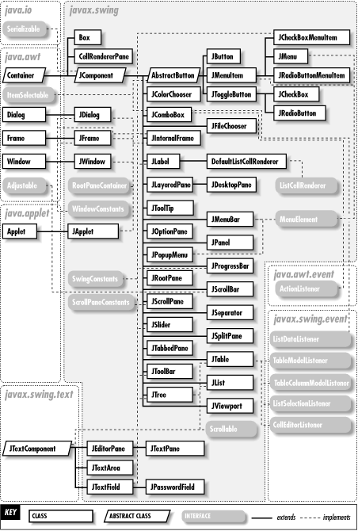
Nt’21
javax.swing

Slide 5
Nt’21

Slide 6
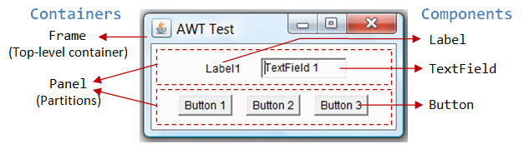
PROGRAM STUDI
SISTEM INFORMASI
MATA KULIAH
PEMROGRAMAN BERORIENTASI OBYEK
Nt’21
CONTAINER
Container adalah class untuk menampung komponen-komponen.
JFrame adalah top-level container yang bisa menampung komponen-komponen antar muka pengguna dari Swing dalam aplikasi Java GUI.
JPanel adalah container yang tidak terlihat. Berfungsi untuk mengelompokkan komponen-komponen antar muka pengguna.
contoh :

Slide 7
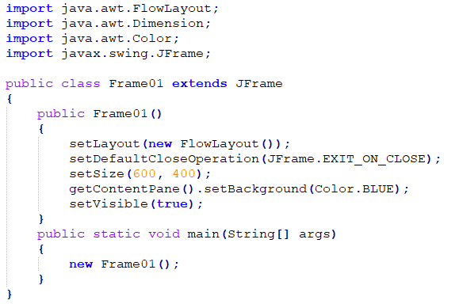
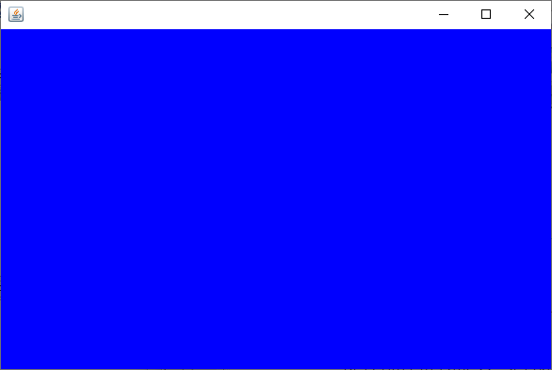
PROGRAM STUDI
SISTEM INFORMASI
MATA KULIAH
PEMROGRAMAN BERORIENTASI OBYEK
Nt’21
Frame
Frame adalah jendela tingkat atas dengan judul dan batas. Tata letak default untuk bingkai adalah BorderLayout.

Slide 8
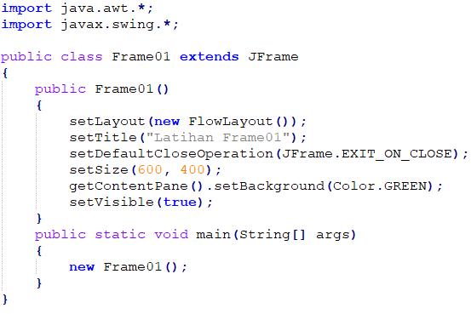
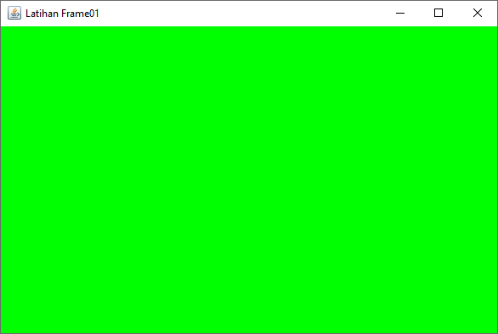
PROGRAM STUDI
SISTEM INFORMASI
MATA KULIAH
PEMROGRAMAN BERORIENTASI OBYEK
Nt’21
Frame
Frame adalah jendela tingkat atas dengan judul dan batas.

Slide 9
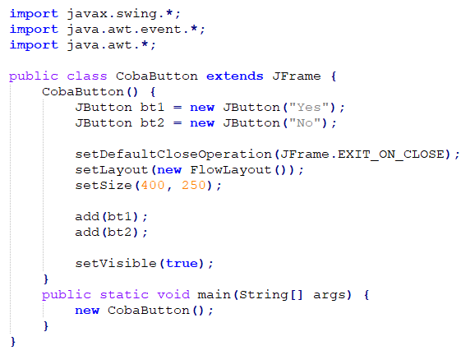
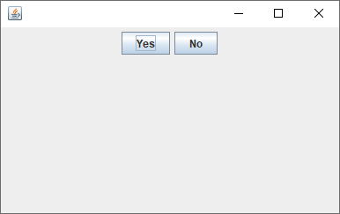
PROGRAM STUDI
SISTEM INFORMASI
MATA KULIAH
PEMROGRAMAN BERORIENTASI OBYEK
Nt’21
Button
dua tombol button yang ditambahkan ke dalam wadah Jframe.

Slide 10
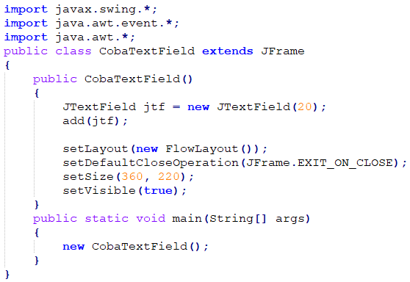
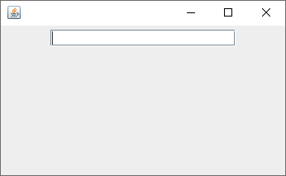
PROGRAM STUDI
SISTEM INFORMASI
MATA KULIAH
PEMROGRAMAN BERORIENTASI OBYEK
Nt’21
JTextField
JTextField digunakan untuk mengambil input dari satu baris teks.

Slide 11
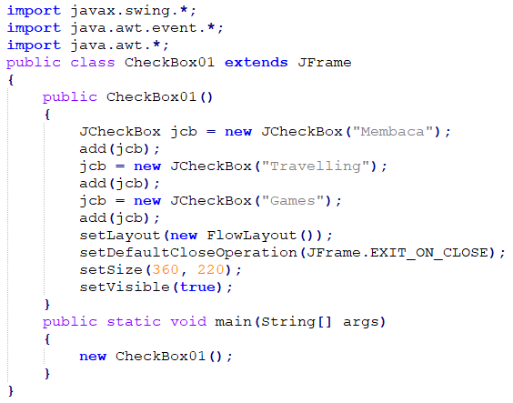
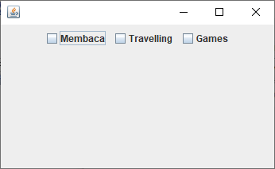
PROGRAM STUDI
SISTEM INFORMASI
MATA KULIAH
PEMROGRAMAN BERORIENTASI OBYEK
Nt’21
JCheckBox
Kelas JcheckBox digunakan untuk membuat chekbox menggunakan swing.

Slide 12
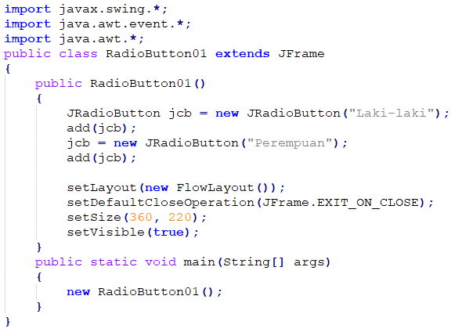
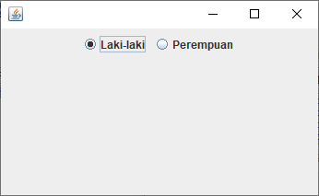
PROGRAM STUDI
SISTEM INFORMASI
MATA KULIAH
PEMROGRAMAN BERORIENTASI OBYEK
Nt’21
JRadioButton
Tombol radio adalah sekelompok tombol terkait di mana hanya satu yang dapat dipilih.

Slide 13
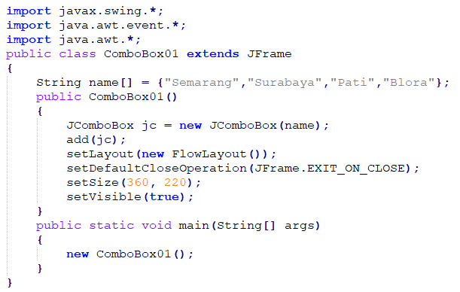
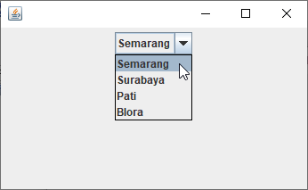
PROGRAM STUDI
SISTEM INFORMASI
MATA KULIAH
PEMROGRAMAN BERORIENTASI OBYEK
Nt’21
ComboBox
ComboBox adalah kombinasi dari text field dan drop-down list.

Slide 14
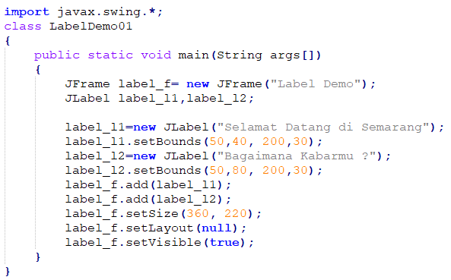
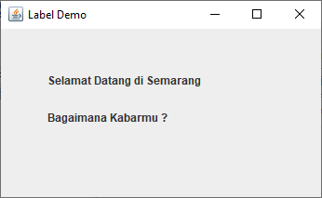
PROGRAM STUDI
SISTEM INFORMASI
MATA KULIAH
PEMROGRAMAN BERORIENTASI OBYEK
Nt’21
JLabel
Jlabel digunakan untuk menempatkan teks di dalam kotak.

Slide 15
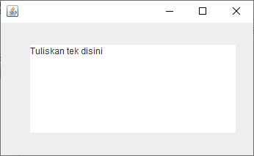
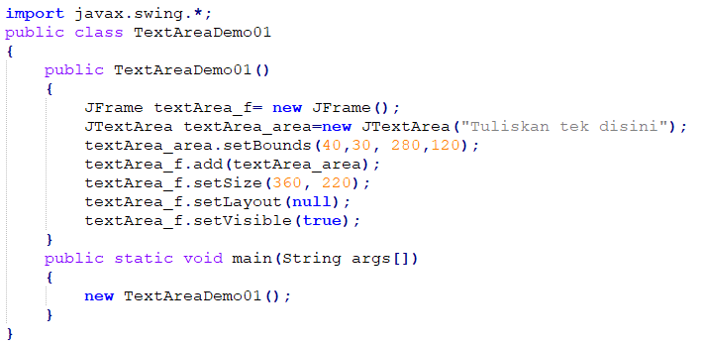
PROGRAM STUDI
SISTEM INFORMASI
MATA KULIAH
PEMROGRAMAN BERORIENTASI OBYEK
Nt’21
JTextArea
JTextArea digunakan untuk menampilkan teks banyak baris.

Slide 16
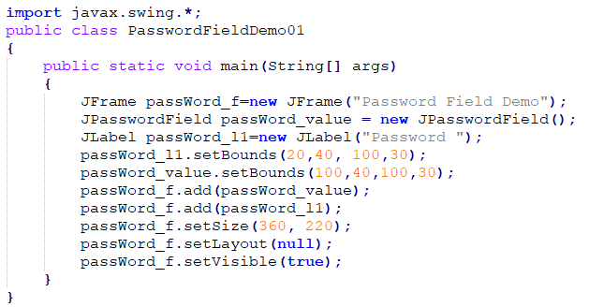
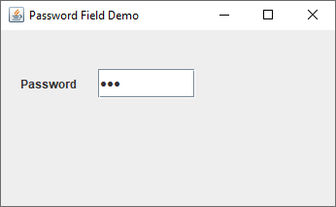
PROGRAM STUDI
SISTEM INFORMASI
MATA KULIAH
PEMROGRAMAN BERORIENTASI OBYEK
Nt’21
JPasswordField
JPasswordField secara khusus digunakan untuk kata sandi dan dapat diedit..

Slide 17
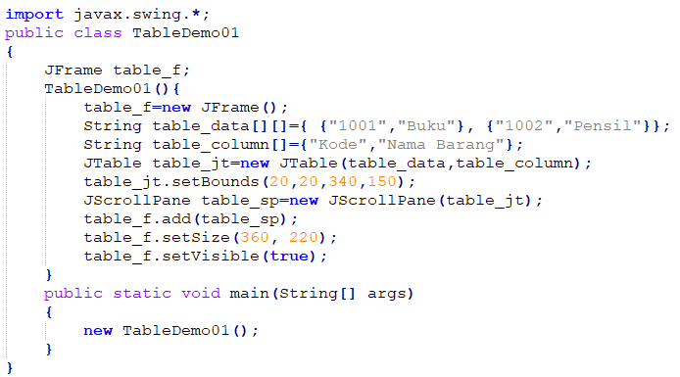
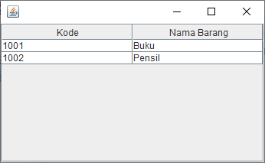
PROGRAM STUDI
SISTEM INFORMASI
MATA KULIAH
PEMROGRAMAN BERORIENTASI OBYEK
Nt’21
JTable
JTable digunakan menggambar tabel untuk menampilkan data.

Slide 18
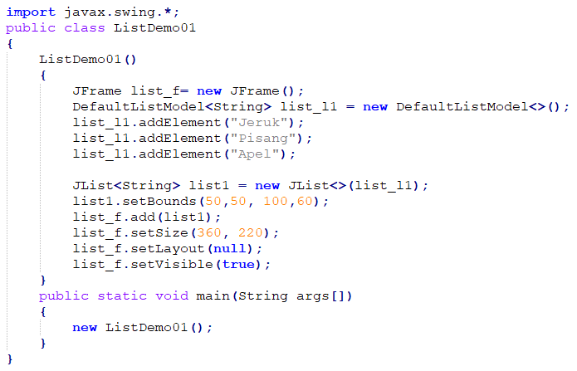
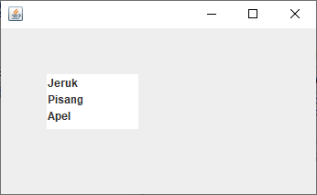
PROGRAM STUDI
SISTEM INFORMASI
MATA KULIAH
PEMROGRAMAN BERORIENTASI OBYEK
Nt’21
JList
JList digunakan untuk mewakili daftar item bersama-sama.

Slide 19
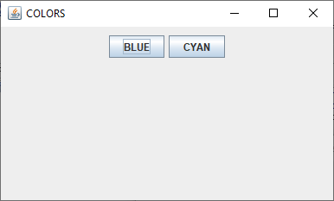
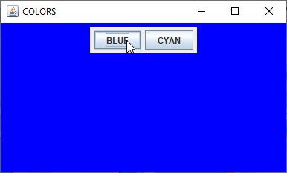
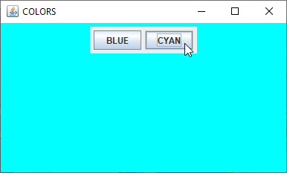
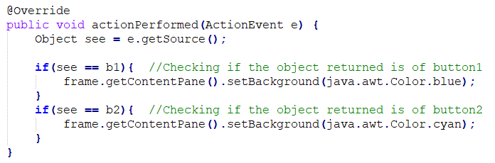
PROGRAM STUDI
SISTEM INFORMASI
MATA KULIAH
PEMROGRAMAN BERORIENTASI OBYEK
Nt’21
change background color
(Using Action Event)

Slide 20
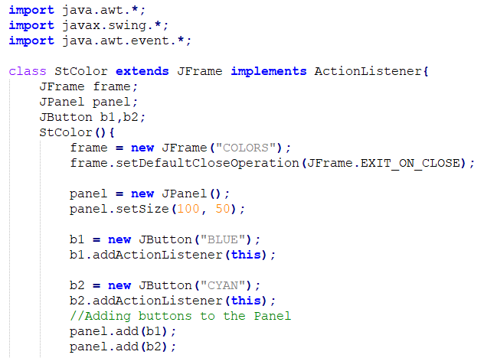
PROGRAM STUDI
SISTEM INFORMASI
MATA KULIAH
PEMROGRAMAN BERORIENTASI OBYEK
Nt’21
change background color

Slide 21
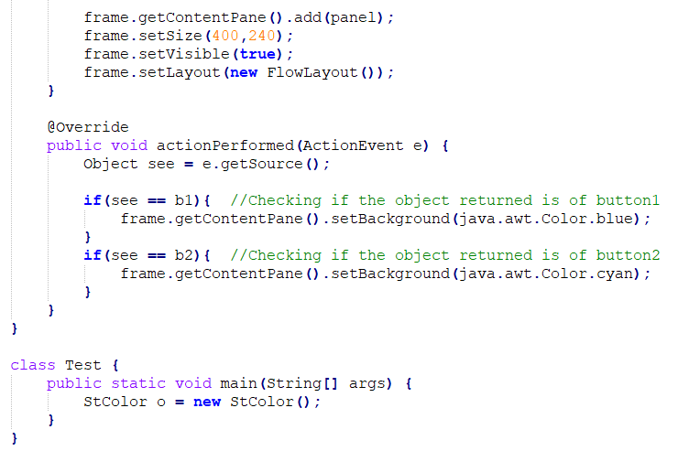
PROGRAM STUDI
SISTEM INFORMASI
MATA KULIAH
PEMROGRAMAN BERORIENTASI OBYEK
Nt’21
change background color

Slide 22
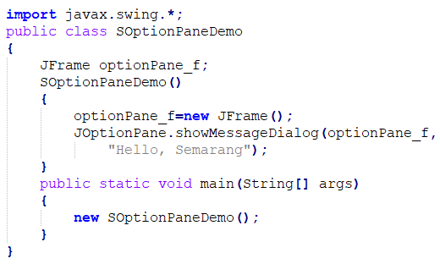
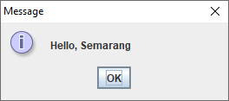
PROGRAM STUDI
SISTEM INFORMASI
MATA KULIAH
PEMROGRAMAN BERORIENTASI OBYEK
Nt’21
JOptionPane
JOptionPane digunakan untuk membuat kotak dialog untuk menampilkan pesan, kotak konfirmasi atau kotak dialog masukan.

Slide 23
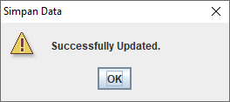
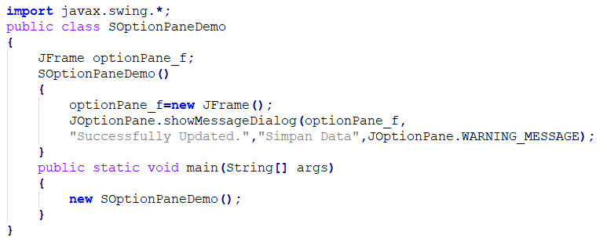
PROGRAM STUDI
SISTEM INFORMASI
MATA KULIAH
PEMROGRAMAN BERORIENTASI OBYEK
Nt’21
JOptionPane (dialog)
dialog untuk menampilkan pesan pembaruan.

Slide 24
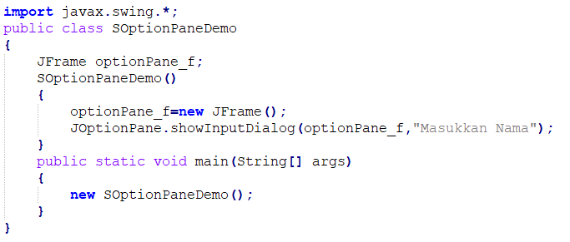
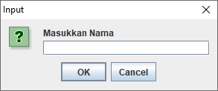
PROGRAM STUDI
SISTEM INFORMASI
MATA KULIAH
PEMROGRAMAN BERORIENTASI OBYEK
Nt’21
JOptionPane (dialog)
kotak dialog untuk mendapatkan input dari pengguna.

Slide 25
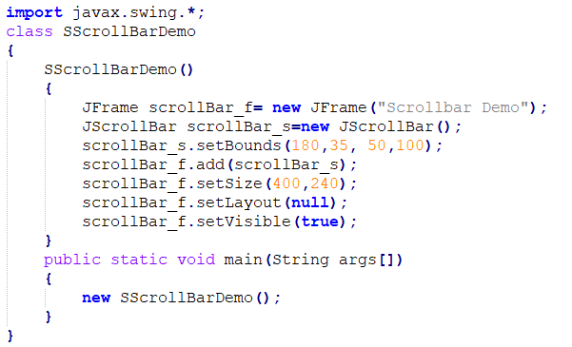
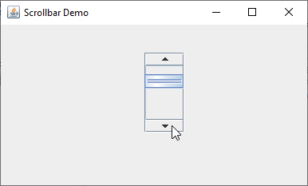
PROGRAM STUDI
SISTEM INFORMASI
MATA KULIAH
PEMROGRAMAN BERORIENTASI OBYEK
Nt’21
JScrollBar
JScraollBar digunakan untuk menambahkan scrollbar horizontal dan vertikal.

Slide 26
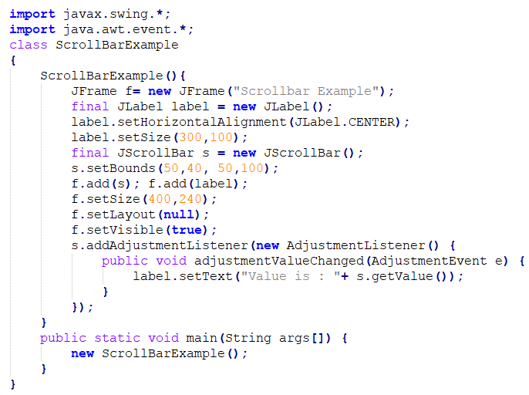
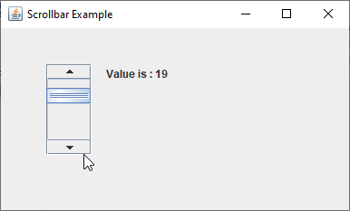
PROGRAM STUDI
SISTEM INFORMASI
MATA KULIAH
PEMROGRAMAN BERORIENTASI OBYEK
Nt’21
JScrollBar
JScrollBar digunakan untuk menambahkan scrollbar.

Slide 27
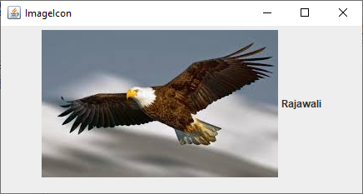
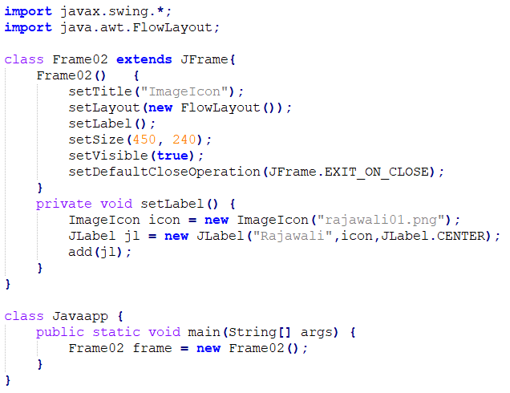
PROGRAM STUDI
SISTEM INFORMASI
MATA KULIAH
PEMROGRAMAN BERORIENTASI OBYEK
Nt’21
ImageIcon
Digunakan untuk menampilkan gambar

Slide 28
PROGRAM STUDI
SISTEM INFORMASI
MATA KULIAH
PEMROGRAMAN BERORIENTASI OBYEK
RANGKUMAN
GUI pada java dapat digunakan untuk membuat program lebih menarik dan lebih komunikatif.
Tidak saja tampilannya lebih menarik, dengan memanfaatkan GUI ini maka proses input data dapat dilakukan dengan mudah dan efisien.

Slide 29
SUMBER PUSTAKA
PROGRAM STUDI
SISTEM INFORMASI
MATA KULIAH
PEMROGRAMAN BERORIENTASI OBYEK
https://www.w3schools.com/java
https://www.javatpoint.com/java-swing
http://www.datadisk.co.uk/html_docs/java/basic_gui.htm
http://www.java2s.com/Tutorial/Java/0240__Swing/Catalog0240__Swing.htm
https://docs.oracle.com/javase/tutorial/uiswing/components/button.html#checkbox
http://web.mit.edu/6.005/www/sp14/psets/ps4/java-6-tutorial/components.html
https://www.studytonight.com/java/java-swing-components.php
https://www3.ntu.edu.sg/home/ehchua/programming/java/j4a_gui.html
https://bahasajava.com/belajar-gui-pada-java-class-component-container-dan-helper/
Sumber gambar: www.freepik.com

Slide 30

THANKS
ANY QUESTIONS?

